Slide 1
Wymiana oświetlenia w budynkach użyteczności publicznej na energooszczędne i jego wpływ na moc bierną
Montaż instalacji fotowoltaicznej w budynku użyteczności publicznej i możliwości rozliczania prosumenckiego w świetle przepisów o zamówieniach publicznych
mgr inż. Maciej Muzyczuk

Slide 2
Część I
Wymiana oświetlenia w budynkach użyteczności publicznej na energooszczędne – pobór mocy biernej

Slide 3
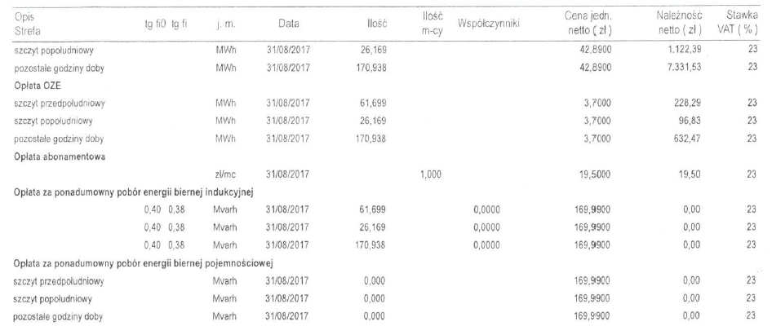
Wymiana oświetlenia a moc bierna
Zmniejszenie zapotrzebowanie na energię = obniżenie kosztów zakupu energii?

Slide 4
Przykład opłat za moc bierną pojemnościową

Slide 5
Moc bierna
Indukcyjna – silniki elektryczne
Akumulacyjna – zasilacze
Moc bierna – wielkość opisująca pulsowanie energii elektrycznej między elementami obwodu elektrycznego
Iloczyn wartości skutecznych napięcia i prądu oraz sinusa kąta przesunięcia fazowego między napięciem i prądem
Q=U*I*sinϕ=X*I²

Slide 6

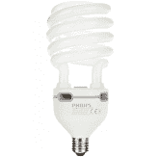
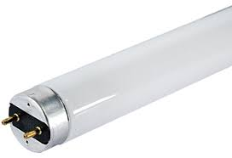
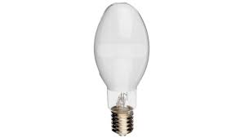
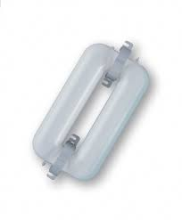
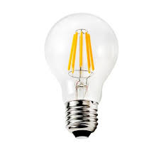
Rodzaje oświetlenia
Źródła wolframowe
Źródła halogenowe
Źródła świetlówkowe
  Świetlówki zintegrowane (świetlówki kompaktowe - źródło+zapłonnik+statecznik)
  Świetlówki niezintegrowane (np. świetlówki liniowe, odrębne źródło,
  statecznik, zapłonnik)
Źródła wyładowcze (niskoprężne, wysokoprężne):
  Źródła metalohalogenkowe
  Źródła sodowe, rtęciowe
Źródła indukcyjne
Źródła LED (zasilacz – pojemnościowa moc bierna!)
  Układ regulacji natężenia oświetlenia (pojemnościowa moc bierna!)

Slide 7
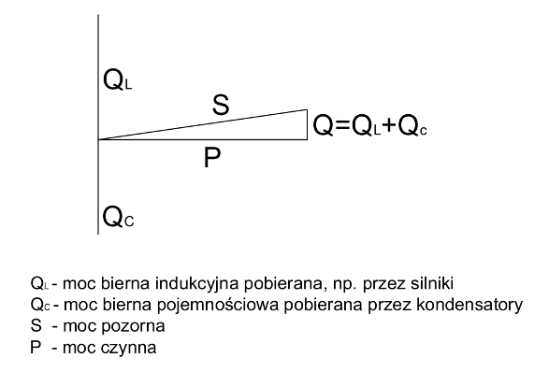
Trójkąt mocy

Slide 8
Kompensacja mocy biernej
Baterie kondensatorów – kompensacja mocy indukcyjnej
Baterie dławików – kompensacja mocy akumulacyjnej

Slide 9
Część II
Montaż instalacji fotowoltaicznej w budynku użyteczności publicznej – możliwość rozliczania prosumenckiego w świetle przepisów o zamówieniach publicznych

Slide 10
Prosument
Prosument to jednocześnie wytwórca i odbiorca energii wytworzonej z odnawialnych źródeł energii.
Ustawa o OZE: Odbiorca końcowy wytwarzający energię elektryczną wyłącznie z odnawialnych źródeł energii na własne potrzeby w mikroinstalacji (do 50 kWp)

Slide 11
Zamówienia publiczne
Oddzielne przetargi na zakup energii i na dystrybucję
Przetargi najczęściej wygrywane są przez różne podmioty
Brak umowy kompleksowej – brak możliwości rozliczania prosumenckiego

Slide 12
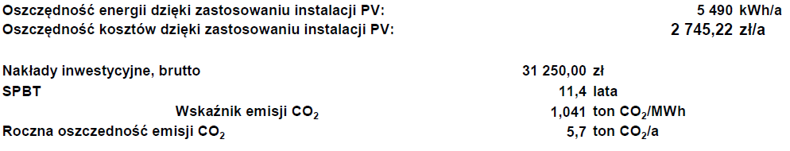
Wykorzystanie energii z mikroinstalacji wyłącznie na potrzeby własne

Slide 13
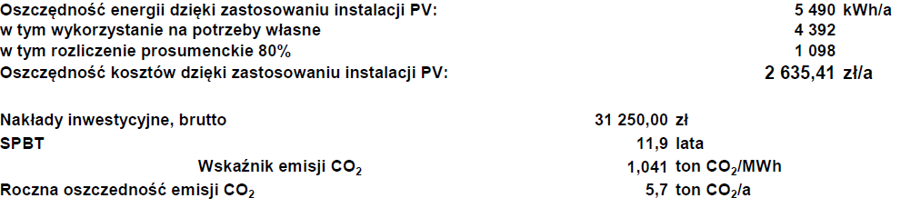
Wykorzystanie energii na potrzeby własne 80%
Rozliczenie prosumenckie 20%

Slide 14
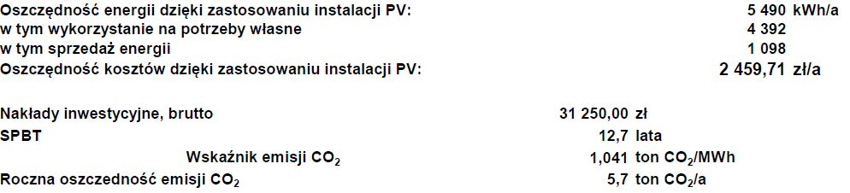
Wykorzystanie energii na potrzeby własne 80%
Sprzedaż energii 20%
Sprzedaż energii po cenie 0,24 zł/kWh

Slide 15
Zestawienie zbiorcze
 | Oszczędnośc kosztów energii | Nakłady inwestycyjne | SPBT
 | zł/rok | zł | lata
Wykorzystanie 100% na potrzeby własne | 2 745,22 | 31 250,00 | 11,38
20% wyprodukowanej energii w rozliczeniu prosumenckim | 2 635,41 | 31 250,00 | 11,86
Sprzedaż energii (20% nadwyżek) | 2 459,71 | 31 250,00 | 12,70

